Slide 1

义务教育课程标准实验教科书人教版小学语文三年级下册
27、卖木雕的少年

Slide 2
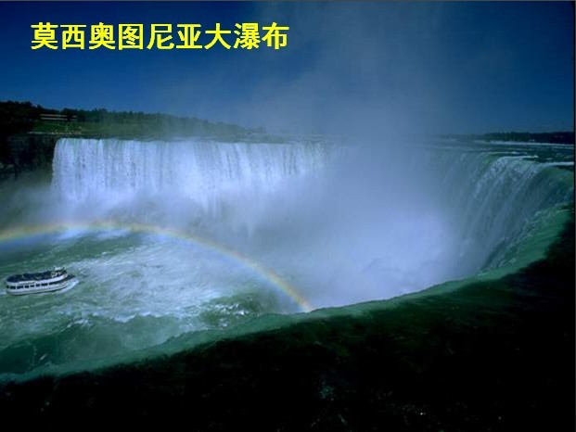

Slide 3
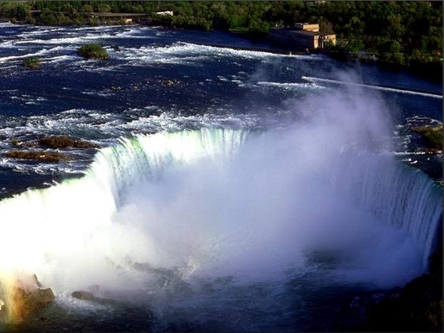

Slide 4
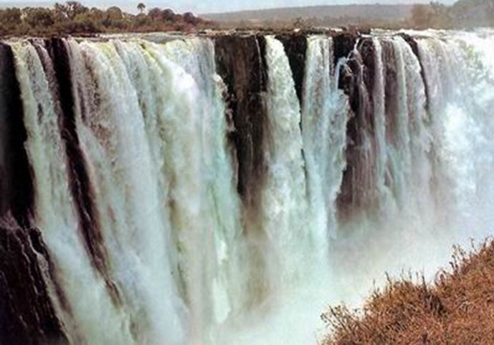

Slide 5
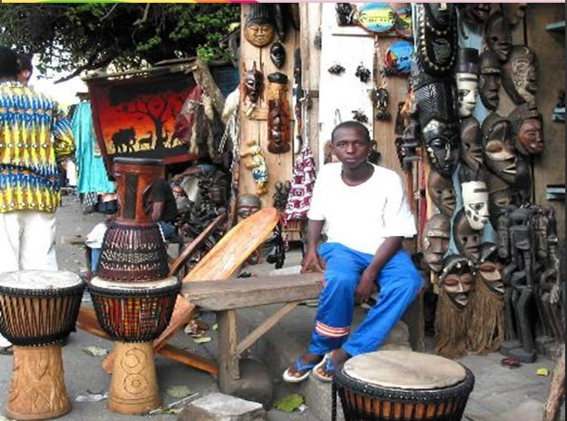

Slide 6
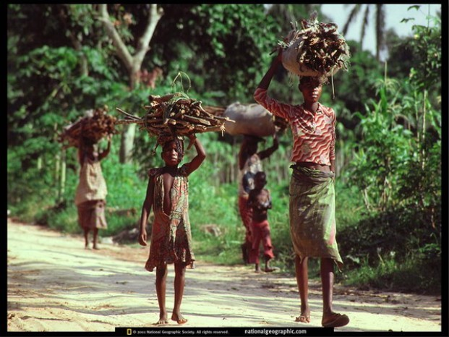

Slide 7
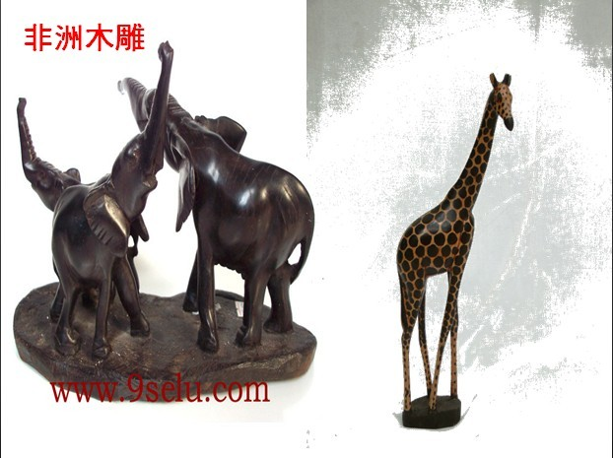

Slide 8
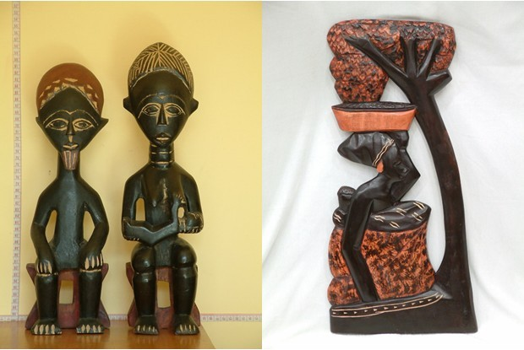

Slide 9
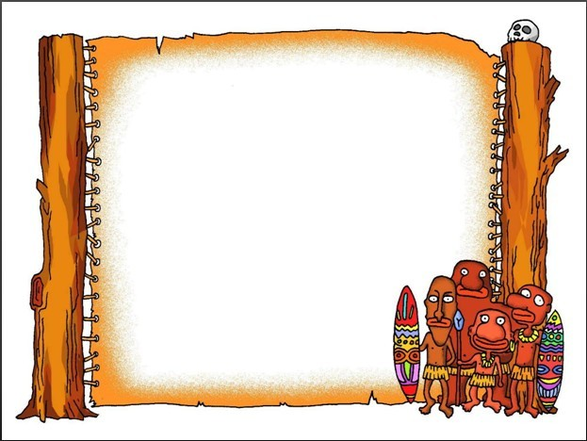

课文讲了一件什么事情？并找一找，划出四个字的词语。

Slide 10
五分钟过去了……

Slide 11

名不虚传 游人如织
十分壮观 琳琅满目
栩栩如生 各式各样
爱不释手 五官端正
语无伦次 构思新奇
一模一样 清晰可辨

Slide 12
分一分，辨一辩
瀑布：
木雕：
人物：
名不虚传 游人如织
十分壮观 清晰可辨
琳琅满目 各式各样
构思新奇 栩栩如生
仔细观赏 爱不释手
五官端正 语无伦次

Slide 13
谁来说一说？
课文讲的是 “我”到非洲旅行时，想买一个木雕做纪念，又担心路途遥远，木雕沉重，只好放弃了这个打算。卖木雕的少年等待
在宾馆门前，送给我
一个方便携带的木雕
小象墩。

Slide 14
《卖木雕的少年》这篇课文所讲的故事发生在（ ），那里最出名的是（ ）和（ ）。
非洲南部
莫西奥图尼亚大瀑布
木雕工艺品

Slide 15
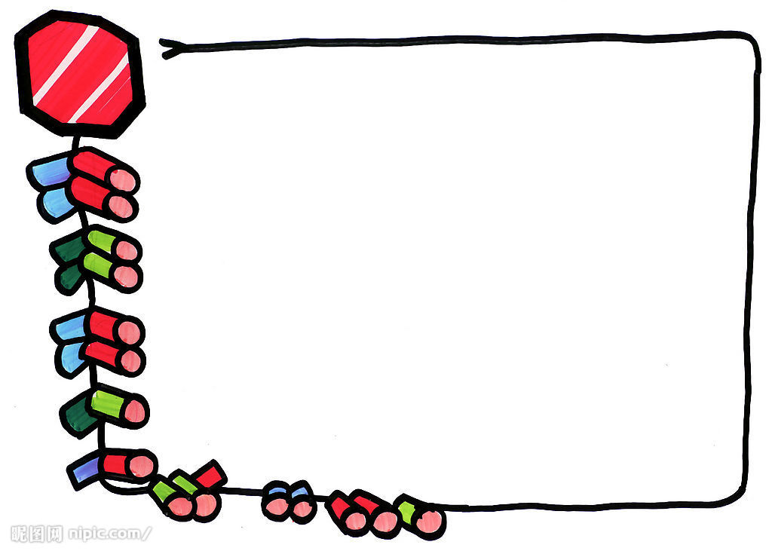
思 考：
1、“我”想买一个什么样木雕回国？为什么又放弃了？
2、读一读，找一找，想一想，看看
少年的哪些言行给你留下了深刻
印象？

Slide 16
三分钟过去了……

Slide 17
我知道：
“我”想买一个什么样木雕回国？为什么又放弃了？

Slide 18
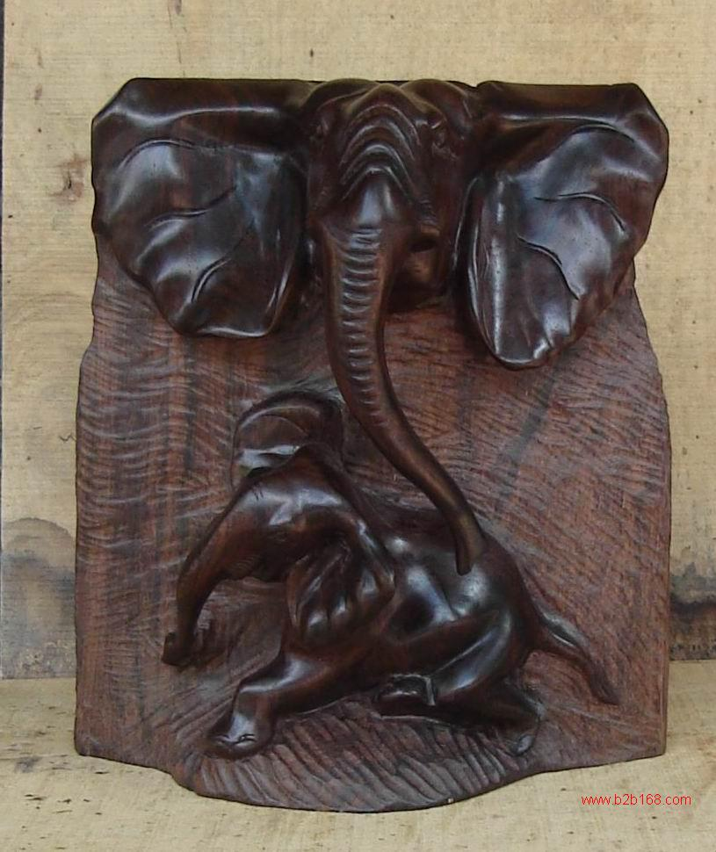
“我”选中的是怎样的一个木雕？为什么又放弃了？
说是坐凳，其实是一个卷鼻大耳象，象背上驮着一块寸把厚的树桩。
路太远，木雕太重。

Slide 19
我知道：
少年的哪些言行给你留下了深刻印象？

Slide 20
·那少年走到我眼前，诚恳地说：“夫人，买一个吧！”
·“您是中国人吧？”那少年望着我，猜测着。
·少年的眼睛里流露出一丝遗憾的神情。

Slide 21

思 考：
读一读，找一找，说一说，少年到底是为了什么而流露出一丝遗憾。

Slide 22

三分钟过去了……

Slide 23
思 考：
读一读，找一找，说一说，少年到底是为了什么而流露出一丝遗憾。

Slide 24
·看样子，他是专门在这里等候我的。
·“这个小，可以带上飞机。”少年将一件沉甸甸的东西送到我手里。
·少年连连摆手，用不太标准的中国话说：“不，不用钱。中国人是我们的朋友。”

Slide 25
少年送给我的仅仅是沉甸甸的木雕小象墩吗？还送给我什么？

Slide 26
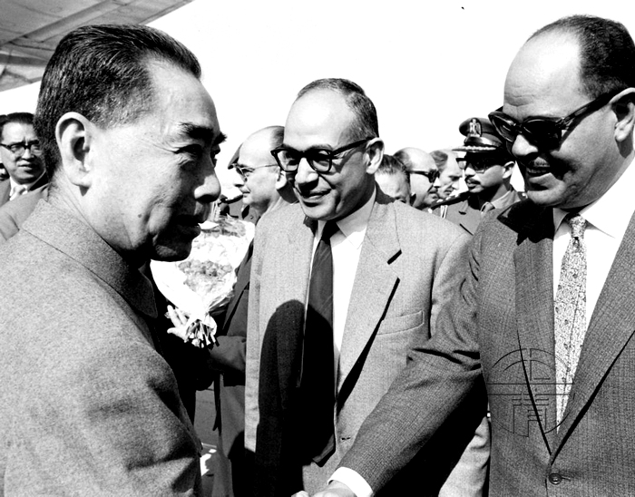

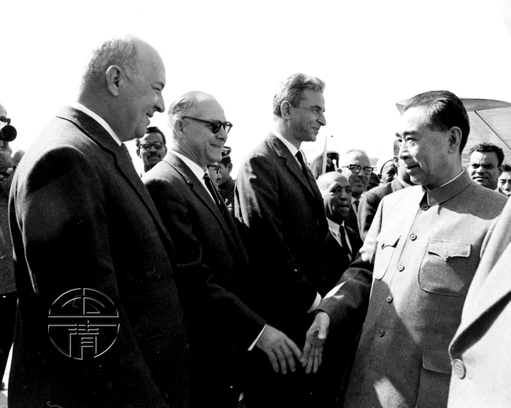
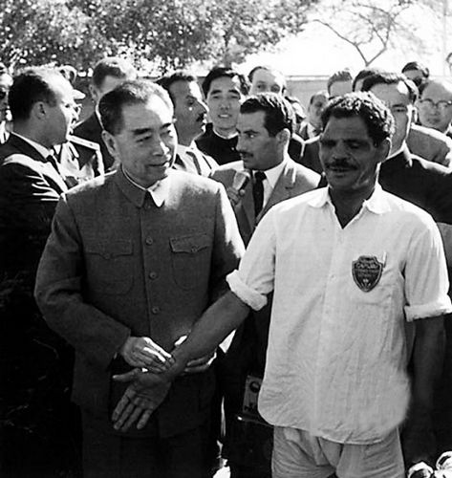
周总理
访问非洲

Slide 27
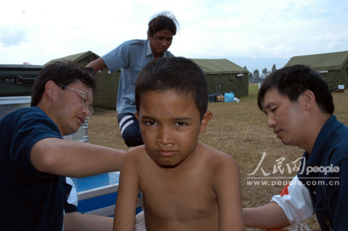
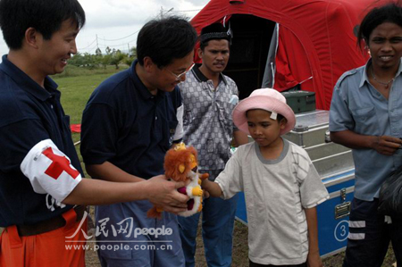
中国医生给非洲人民看病

Slide 28
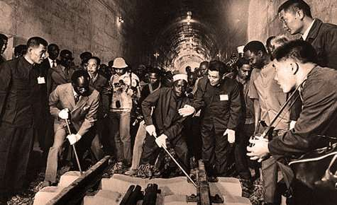
中国政府帮助修建坦赞铁路

Slide 29
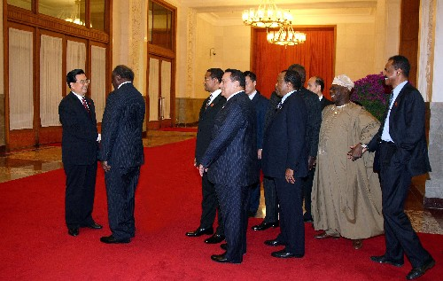
中非合作北京峰会

Slide 30
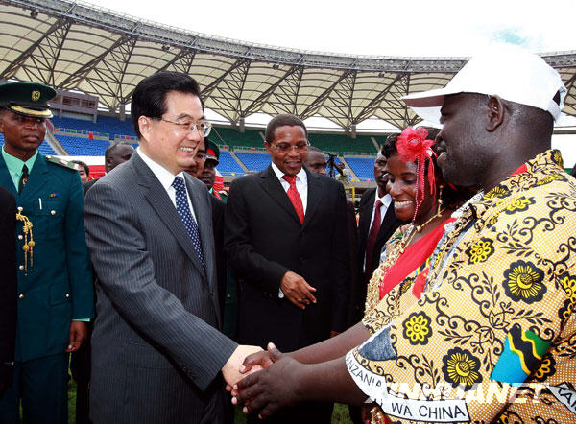
胡锦涛主席非洲八国之行

Slide 31

看着这些资料，你能说说少年除了送给我沉甸甸的木雕小象墩，还送给我什么吗？

Slide 32
中国人是我们的朋友

Slide 33

可爱的少年……

Slide 34
看着这么可爱、善良，面带笑容、露出两排洁白牙齿的黑人少年，你想说什么？
练一练

Slide 35
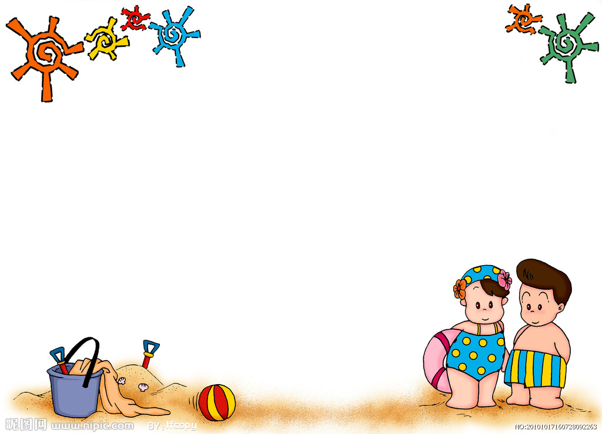
下 课

